Slide 1
目标检测第二讲

Slide 2
R-CNN论文遗留的问题
在进行改变图片尺寸的那个环节，是怎么进行的？
R-CNN论文中的每一步具体操作细节？
边界框回归的公式理解？

Slide 3
图像尺寸改变
问题1背景：
输入一张图片时，我们要搜索出所有可能是物体的区域，R-CNN采用的就是Seletive Search方法，通过这个算法我们搜索出2000个候选框，但是，我们得到的候选框是矩形的，且大小各不相同。
然而CNN对输入图片大小是有固定的，如果把搜索到的矩形框不做处理，就丢进CNN中，肯定不行，因此对于每个候选框都需要缩放到固定的大小。

Slide 4
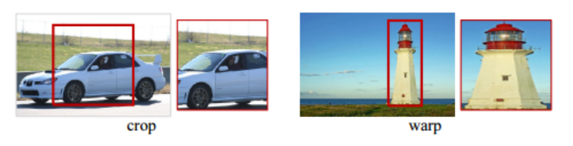
图像尺寸改变
SPP Net论文中试验了两种不同的处理方法：crop + warp
crop : 截取原图片的一个固定大小的patch（图像块）
warp : 将原图片的ROI缩放到一个固定大小的patch
crop英文意思是裁剪，是直接从图像中截出一部分，保留原图像的真实尺寸比。
warp的英文意思是扭曲，而在这里指的是将原图像中的一部分，经过缩放，改变其真实尺寸，以达到想要的尺寸比。

Slide 5
图像尺寸改变
对于第一种情况，crop物体可能会发生截断，尤其是长宽比大的图片；
对于第二种情况，warp物体被拉伸，失去“原形”，尤其是长宽比大的图片。
无论是crop还是warp，都无法保证在不失真的情况下将图片传入到CNN当中。
会使用一些方法尽量让图片保持最小的变形：各向异性缩放和各向同性缩放。

Slide 6
图像尺寸改变
各向异性缩放：这种方法很简单，就是不管图片的长宽比例，管它是否扭曲，进行缩放就是了，全部缩放到CNN输入的大小227*227；
各向同性缩放：有如下两种方法：
先扩充后裁剪
直接在原始图片中，把bounding box的边界进行扩展延伸成正方形，然后再进行裁剪；如果已经延伸到了原始图片的外边界，那么就用bounding box中的颜色均值填充直接在原始图片中。
先裁剪后扩充
先把bounding box图片裁剪出来，然后用固定的背景颜色填充成正方形图片(背景颜色也是采用bounding box的像素颜色均值)。

Slide 7
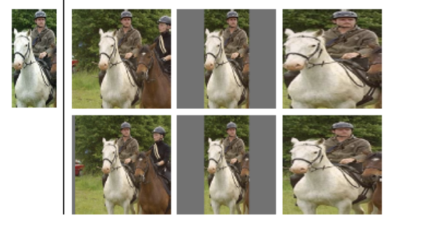
图像尺寸改变

Slide 8
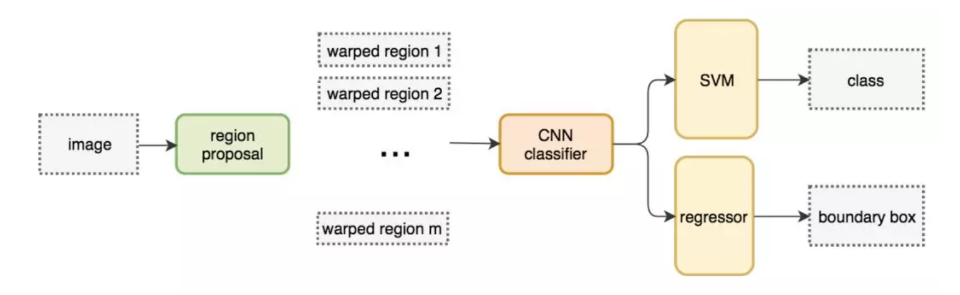
R-CNN论文结构
完整R-CNN结构：

Slide 9
R-CNN论文结构
步骤（以AlexNet网络为基准）：
找出图片中可能存在目标的侯选区域region proposal；
进行图片大小调整为了适应AlexNet网络的输入图像的大小227×227，通过CNN对候选区域提取特征向量，2000个建议框的CNN特征组合成2000×4096维矩阵；
将2000×4096维特征与20个SVM组成的权值矩阵4096×20相乘(20种分类，SVM是二分类器，则有20个SVM)，获得2000×20维矩阵；
分别对2000×20维矩阵中每一列即每一类进行非极大值抑制（NMS）剔除重叠建议框，得到该列即该类中得分最高的一些建议框；
修正bbox，对bbox做回归微调。

Slide 10
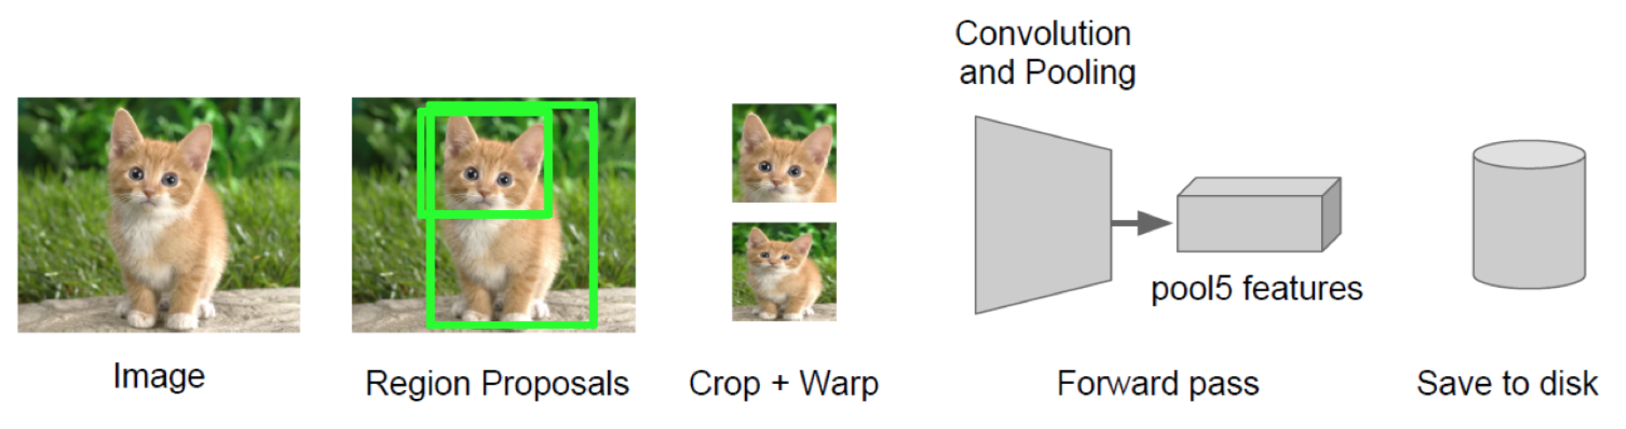
R-CNN论文结构
CNN网络提取特征：
在侯选区域的基础上提取出更高级、更抽象的特征，这些高级特征是作为下一步的分类器、回归的输入数据。

Slide 11
R-CNN论文结构
特征向量训练分类器SVM：
假设一张图片得到2000个侯选区域，那么提取出来的就是2000 x 4096这样的特征向量（R-CNN当中默认CNN层输出4096特征向量）。
最后需要对这些特征进行分类，R-CNN选用SVM进行二分类。
假设检测N个类别，那么会提供20个不同类别的SVM分类器，每个分类器都会对2000个候选区域的特征向量分别判断一次，这样得出[2000, 20]的得分矩阵。

Slide 12
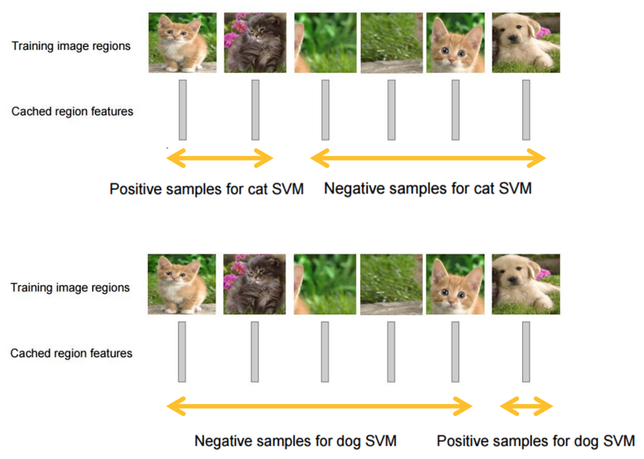
R-CNN论文结构

Slide 13
R-CNN论文结构
更通俗的解释：
假设原图片有2000个候选框，将其输入进一个CNN中(进行卷积、池化...得到各种抽象的特征)，输出2000x4096的特征向量。
此时找到N个(需要分类多少个找多少个，如分为20类)SVM分类器，每个分类器都会对2000个候选区域的特征向量分别判断一次，即2000x4094的特征向量分别与N个不同类的SVM分类器，然后再得到最终的得分矩阵，矩阵默认N行(代表N类)，2000列(2000个候选区)，其中一共是2000N个"数"，这些"数"即该候选区属于某一类的概率。
每个SVM分类器做的事情：
判断2000个候选区域是某类别，还是背景

Slide 14
R-CNN论文结构
非最大抑制（NMS）：
目的：
筛选候选区域，得到最终候选区域结果
迭代过程：
对于所有的2000个候选区域得分进行概率筛选
然后对剩余的候选框，每个类别进行IoU（交并比）>= 0.5 筛选

Slide 15
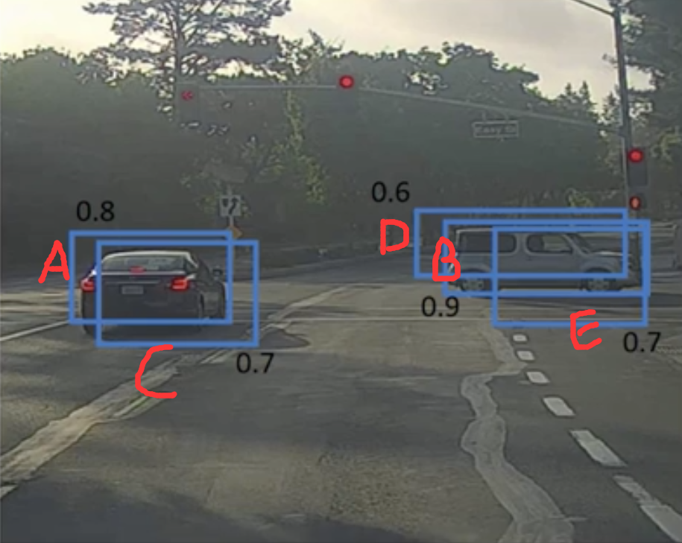
R-CNN论文结构

Slide 16
R-CNN论文结构
假设现在滑动窗口有：A、B、C、D、E 5个候选框：
第一轮：假设B是得分最高的，与B的IoU＞0.5删除。现在与B计算IoU，DE结果＞0.5，剔除DE，B作为一个预测结果
第二轮：AC中，A的得分最高，与A计算IoU，C的结果＞0.5，剔除C，A作为一个结果。
最终结果为在这个5个中检测出了两个目标为A和B。

Slide 17
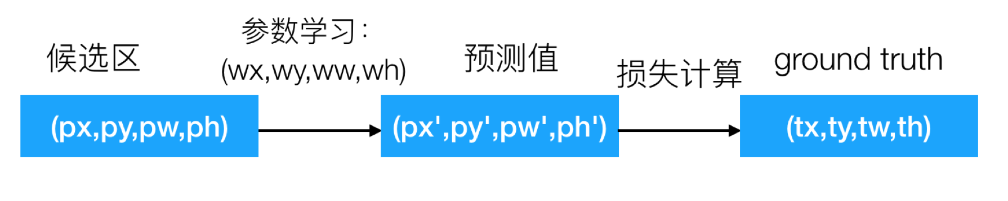
R-CNN论文结构
修正候选区域（边框回归）：
通过非最大抑制筛选出来的候选框不一定就非常准确怎么办？R-CNN提供了这样的方法，建立一个bbox regressor。
回归用于修正筛选后的候选区域，使之回归于ground-truth，默认认为这两个框之间是线性关系，因为在最后筛选出来的候选区域和ground-truth很接近了。

Slide 18
R-CNN论文结构
具体的边界框回归见文档！

Slide 19
R-CNN的训练过程
正负样本准备+预训练+微调网络+训练SVM+训练边框回归器
1）正负样本准备
对于训练集中的所有图像，采用selective search方式来获取，最后每个图像得到2000个region proposal。但是每个图像不是所有的候选区域都会拿去训练。保证正负样本比例1：3。（更快的优化和更稳定的训练）
正样本：某个region proposal和当前图像上的所有ground truth中重叠面积最大的那个的IOU大于等于0.5，则该region proposal作为这个ground truth类别的正样本。
负样本：某个region proposal和当前图像上的所有ground truth中重叠面积最大的那个的IOU都小于0.5，则该region proposal作为这个ground truth类别的负样本。

Slide 20
R-CNN的训练过程
预训练(pre-training)
在此算法之前选择的常用方法是滑动窗口法：
CNN模型层数多，模型的容量大,通常会采用2012年的著名网络AlexNet来学习特征，包含5个卷积层和2个全连接层，利用大数据集训练一个分类器，比如著名的ImageNet比赛的数据集，来训练AlexNet，保存其中的模型参数。
所谓预训练，其实就是拿别人训练好的模型来用，但是还没有真的开始训练。

Slide 21
R-CNN的训练过程
微调(fine-tuning)：
AlexNet是针对ImageNet训练出来的模型，卷积部分可以作为一个好的特征提取器，后面的全连接层可以理解为一个好的分类器。R-CNN需要在现有的模型上微调卷积参数。
将第一步中得到的样本进行尺寸变换，使得大小一致，然后作为预训练好的网络的输入，继续训练网络（迁移学习）
所谓微调，就是预训练拿来用的model1，给model1输入我们的数据(固定尺寸的图像)，然后训练得到model2，model2就是我们微调后的模型，本质就是迁移学习，不同于预训练的是，这是真的训练了。

Slide 22
R-CNN的训练过程
SVM分类器：
针对每个类别训练一个SVM的二分类器。举例：猫的SVM分类器，输入维度是2000x4096，目标还是之前第一步标记是否属于该类别猫，训练结果是得到SVM的权重矩阵W，W的维度是4096x20。

Slide 23
R-CNN的训练过程
bbox回归器训练（边框回归）
只对那些跟ground truth的IoU超过某个阈值且IOU最大的region proposal回归，其余的region proposal不参与。

Slide 24
R-CNN的测试过程
R-CNN测试过程：
输入一张图像，利用selective search得到2000个region proposal。
对所有region proposal变换到固定尺寸并作为已训练好的CNN网络的输入，每个候选框得到的4096维特征
采用已训练好的每个类别的SVM分类器对提取到的特征打分，所以SVM的weight matrix（权重矩阵）是4096xN，N是类别数，这里一共有20个SVM，得分矩阵是2000x20
采用non-maximun suppression（NMS）去掉候选框
得到region proposal（oU超过某个阈值且IOU最大）进行边框回归。

Slide 25
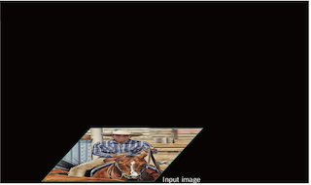
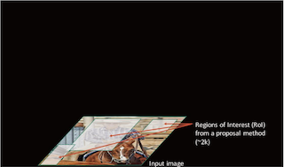
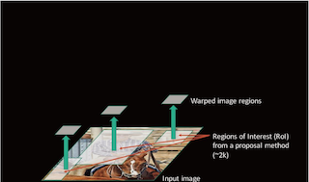
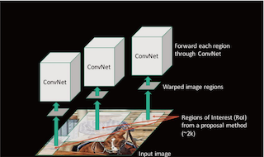
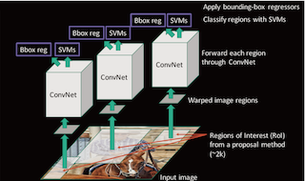
R-CNN流程总结

Slide 26
R-CNN的缺点
步骤繁琐: 微调网络+训练SVM+训练边框回归器
训练耗时：占用磁盘空间大：5000张图像产生几百G的特征文件。（VOC数据集的检测结果，因为SVM的存在）
处理速度慢: 使用GPU, VGG16模型处理一张图像需要47s
图片形状变化：候选区域要经过crop/warp进行固定大小，无法保证图片不变形

Slide 27
SPPNet
背景：
R-CNN的缺点是计算量太大。在一张图片中，通过Selective Search得到的有效区域往往在2000个以上，这意味着要重复计算2000多次神经网络，非常耗时。另外，在训练阶段，还需要把所有特征保存起来，再通过SVM进行训练，这也是非常耗时且麻烦的。后面将要学习的Fast R-CNN和Faster R-CNN在一定程度上改进了R-CNN计算量大的特点，不仅速度变快不少，识别准确率也得到了提高。
SPPNet是何凯明大神提出的，为了解决R-CNN中速度慢问题。

Slide 28
SPPNet
Spatial Pyramid Pooling Convolutional Networks
空间金字塔池化卷积网络
简单来讲，SPPNet主要做了一件事情：将CNN的输入从固定尺寸改进为任意尺寸。
例如，在普通的CNN结构中，输入图像的尺寸往往是固定的（如224x224像素），输出可以看做是一个固定维数的向量。
SPPNet在普通的CNN结构中加入了ROI池化层（ROI Pooling，ROI是Region of Interest的简写，指的是在“特征图上的框”），使得网络的输入图像可以是任意尺寸的，输出则不变，同样是一个固定维数的向量。

Slide 29
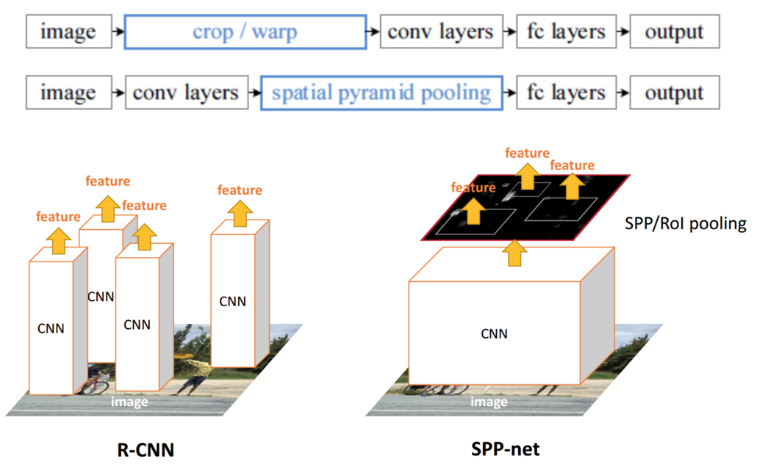
SPPNet
SPPNet做出的改进：
减少卷积计算
防止图片内容变形
输入进R-CNN卷积层的图像必须固定大小，因此要进过crop/warp，这会使原图片变形。
而SPPNet直接将原图片输入CNN中，获其特征，使得原图片内容得以保真。

Slide 30
SPPNet
R-CNN模型：
R-CNN是让每个候选区域经过crop/wrap等操作变换成固定大小的图像
固定大小的图像塞给CNN 传给后面的层做训练回归分类操作
SPPNet模型：
SPPNet把全图塞给CNN得到全图的feature map
让候选区域与feature map直接映射，得到候选区域的映射特征向量
映射过来的特征向量大小不固定，这些特征向量塞给SPP层(空间金字塔变换层)，SPP层接收任何大小的输入，输出固定大小的特征向量，再塞给FC层

Slide 31
SPPNet
为什么CNN需要固定的图像输入大小呢？
一个常见的CNN主要由两部分组成，卷积层和之后的全连接层。
卷积层以滑动窗口的方式工作，并输出空间排列的特征映射。实际上，卷积层不需要固定的图像大小，可以生成任意大小的映射。另一方面，完全连接的层需要根据它们的定义有固定的大小/长度输入，因此，固定大小限制只完全来自于完全连接的层，它们存在于网格的更深阶段。
全连接层的计算其实相当于输入的特征图数据矩阵和全连接层权值矩阵进行内积，在配置一个网络时，全连接层的参数维度是固定的，所以两个矩阵要能够进行内积，则输入的特征图的数据矩阵维数也需要定。

Slide 32
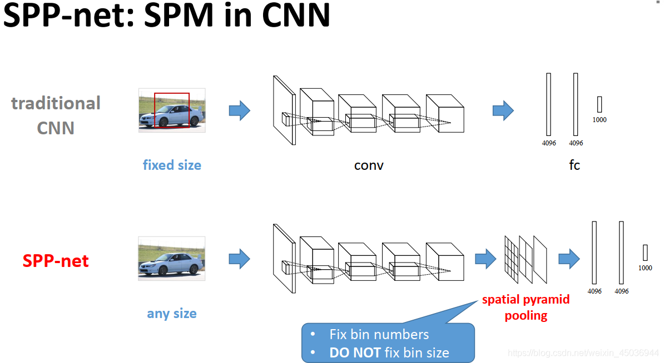
相关专业术语介绍

Slide 33
SPPNet
作者为什么要这样加：
对于分类任务这样做就可以在输入图片使输入多尺度图片(将原图片变大变小等)扩充数据集
对于后面的目标检测任务可以改进传统的R-CNN,传统的R-CNN需要将图片通过select search选出大概两千个区域再通过CNN卷积层,非常耗时。而加上SPPNet后可以输入整张图片进入卷积层，节省时间

Slide 34
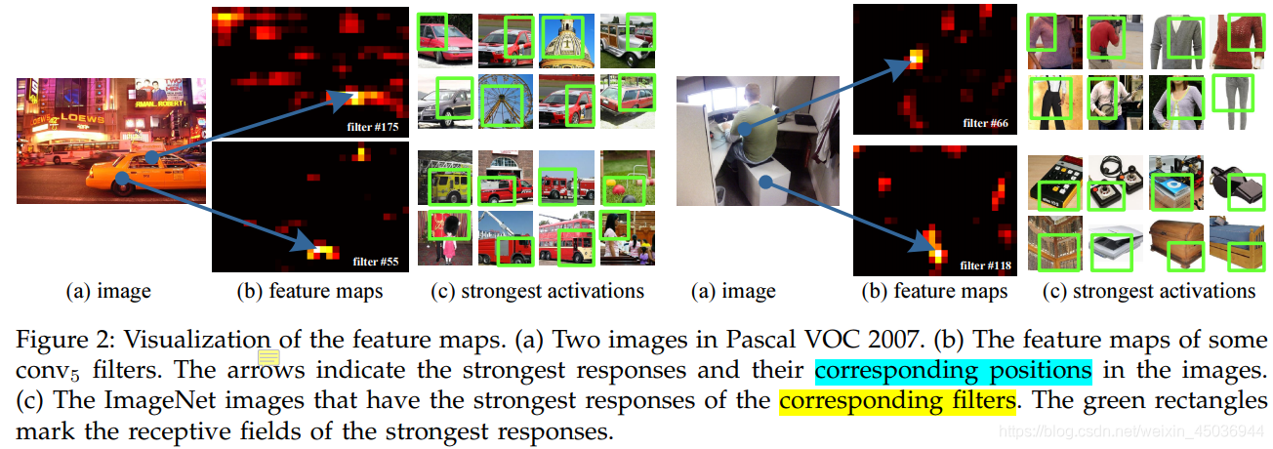
SPPNet
进入之后框如何画？
作者发现,卷积后对应的位置并不会发生改变，每个卷积层会匹配响应的区域。如下图所示:

Slide 35
SPPNet
上图显示,车轮在原图中的位置在特征图上也会出现在响应的位置
上图卷积核匹配的响应的(轮廓,颜色,纹理)与(c)匹配的也相似
这样在目标检测使可以根据特征图画出该物体的位置，也就可以画出具体的框了

Slide 36
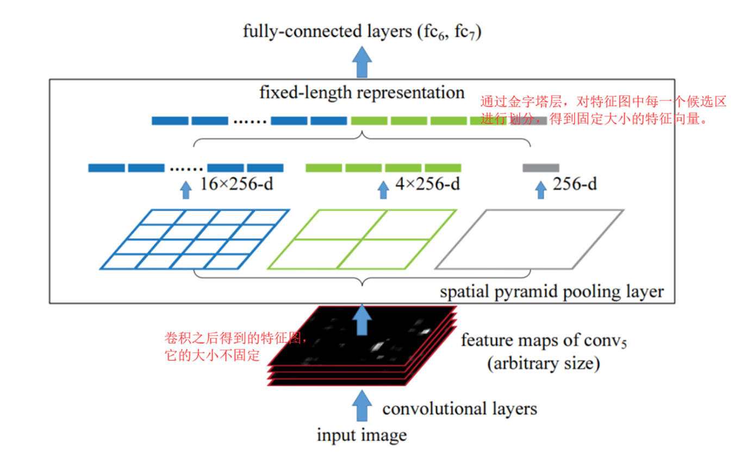
SPPNet
SPPNet的具体工作原理：（对于分类任务提取特征时）

Slide 37
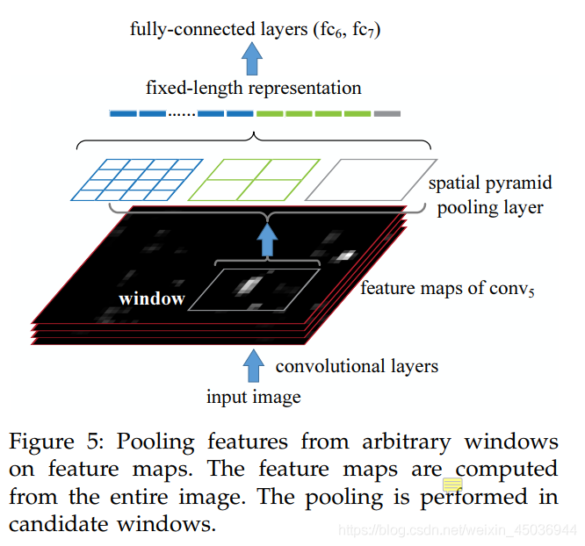
SPPNet
对于目标检测任务提取特征时：

Slide 38
SPPNet
例如上图,特征池化层分别为(4*4,2*2,1*1)
将4*4的池化层等比例映射到特征图中,然后再取16格中的每个小格的最大值,再将其拉伸为16*1的vector
同理可得，将2*2的池化层等比例映射到特征图中,再取4格,最后将其拉伸为4*1的vector
1*1的将其拉伸成1*1的vector
最后形成的是(16+4+1)*256(256是深度，fillters)的向量

Slide 39
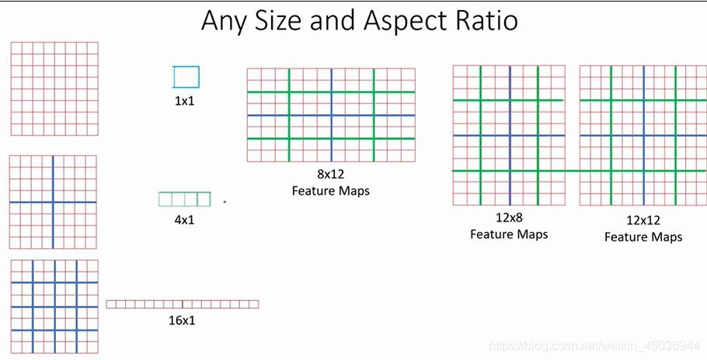
SPPNet
八、Hard negative mining
任意尺度的特征图都可以划分维固定大小的维度

Slide 40
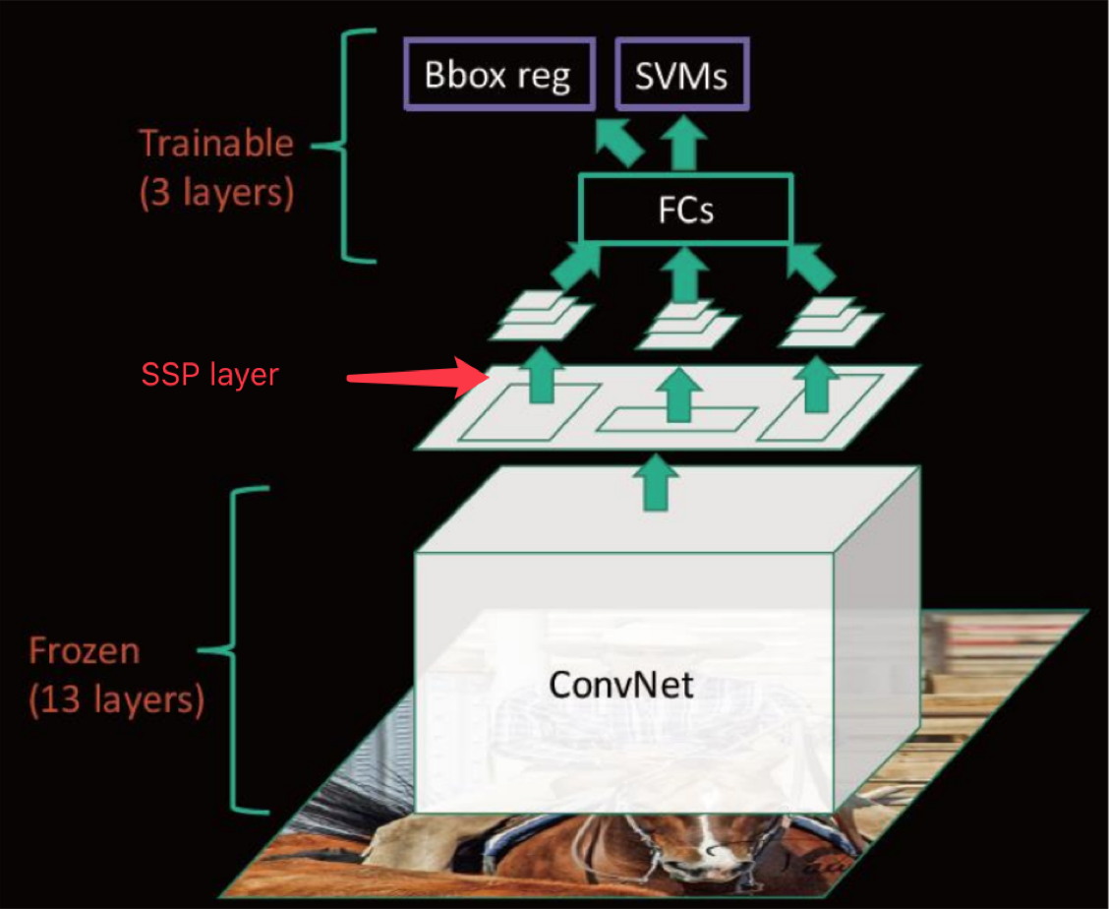
SPPNet

Slide 41
SPPNet
总结一下，SPPNet做目标检测的主要步骤：
利用SS算法从原图中生成2000个左右的候选窗口
卷积操作：将输入图像进行卷积操作，得到整个图像的卷积特征
特征提取：对原始图像的各种候选框，需要在卷积特征中找到相应的位置框，SPPNet不再做区域大小的归一化，而是直接使用ROI池化层对位置框中的卷积提取特征
分类与回归：类似R-CNN，利用SVM基于上面的特征训练分类器模型，用边框回归来微调候选框的位置。
优点：
SPPNet在R-CNN的基础上提出了改进，通过候选区域和feature map的映射，配合SPP层的使用，从而达到了CNN层的共享计算，减少了运算时间， 后面的Fast R-CNN等也是受SPPNet的启发
缺点：
训练依然过慢、效率低，特征需要写入磁盘(因为SVM的存在)
分阶段训练网络：选取候选区域、训练CNN、训练SVM、训练bbox回归器, SPP-Net在fine-tuning阶段无法使用反向传播微调SPP-Net前面的Conv层（SSP-Net是没有微调特征提取的卷积层的）

Slide 42
演示完毕 请多指点

